Slide 1

Подарок для мамы
Оформление стеклянной вазы в технике декупаж (салфеточная техника)

Slide 2
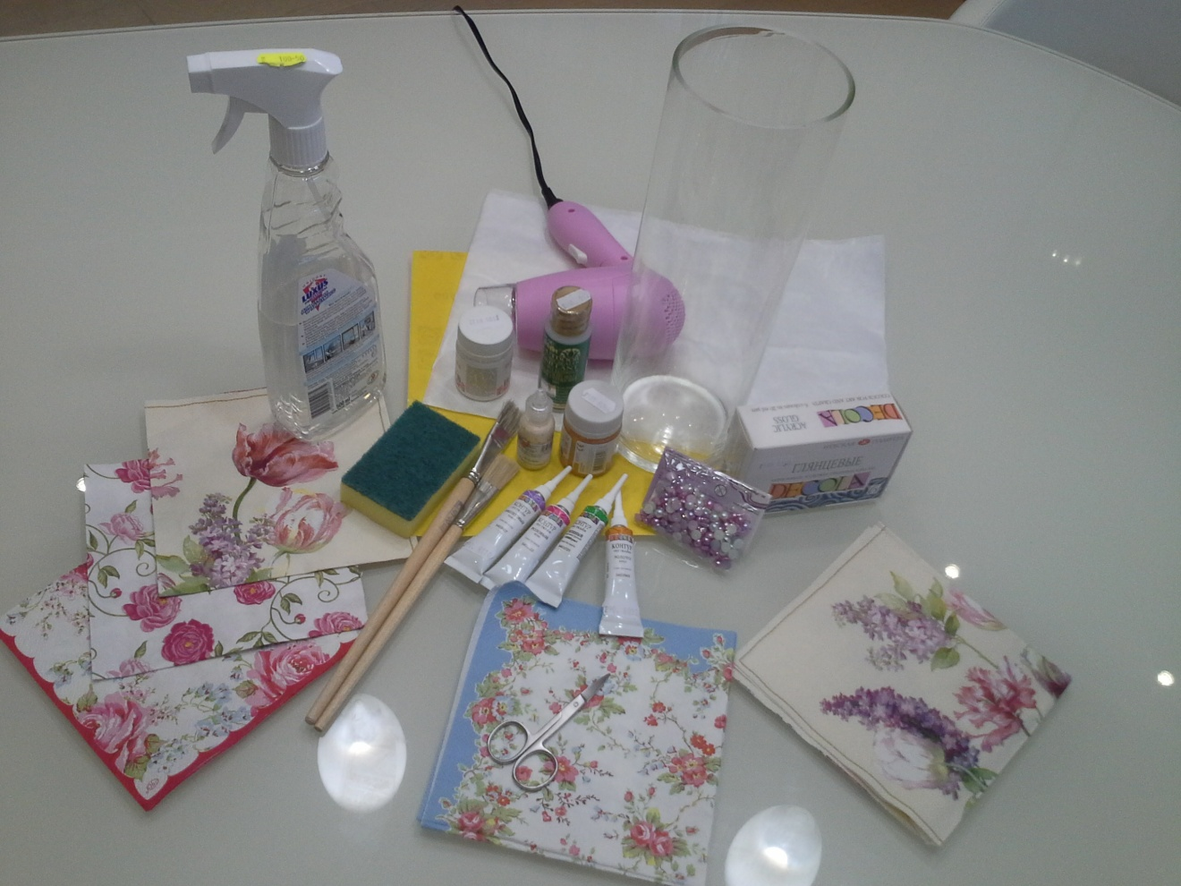
Для работы понадобится:
Основные материалы: стеклянная ваза, рисовая бумага, акриловый клей, акриловый лак, салфетки для декупажа, ножницы, кисточки большой ширины. Вспомогательные материалы: средство для чистки стекла, акриловые краски, контур, полубусины, шкурка для обработки шероховатостей, бесцветный клей «Момент», фен.

Slide 3
Идея
Декорируем стеклянную вазу цилиндрической формы с помощью салфеток. Вместо грунтовки используем рисовую бумагу.

Slide 4
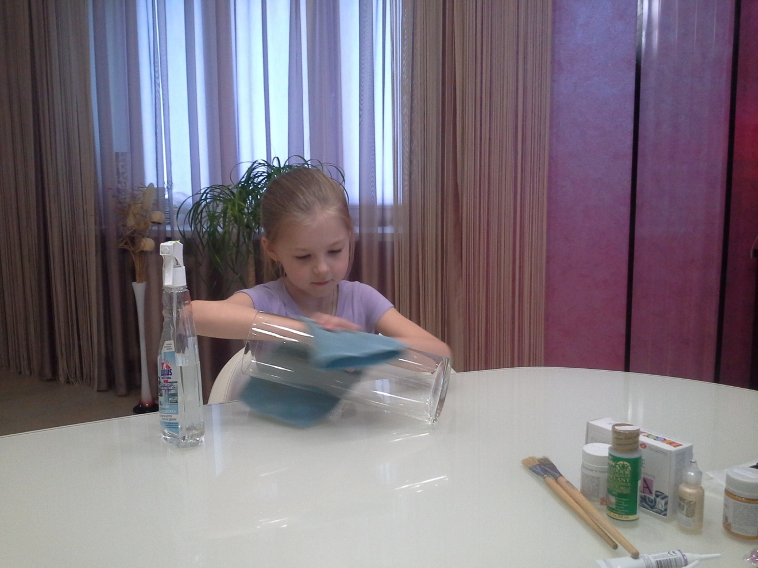
Предварительная работа.
Обезжириваем стеклянную поверхность с помощью моющего средства.

Slide 5
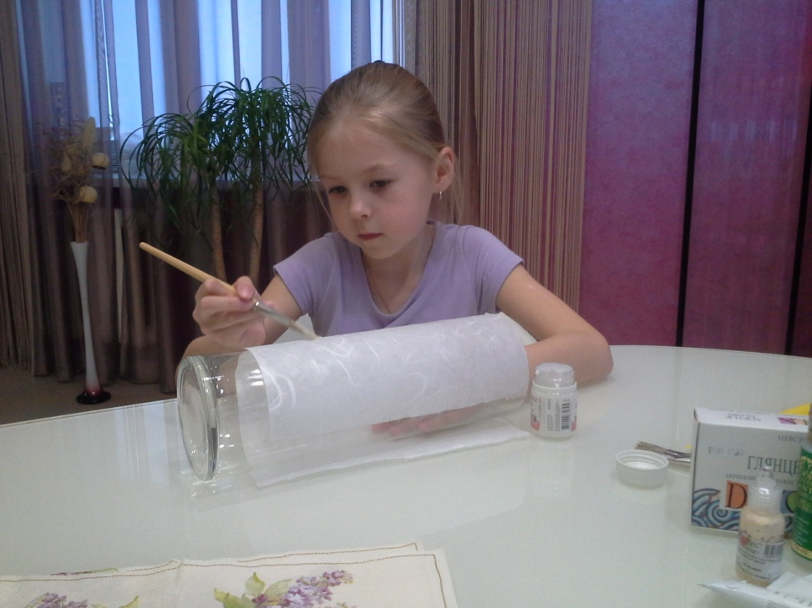
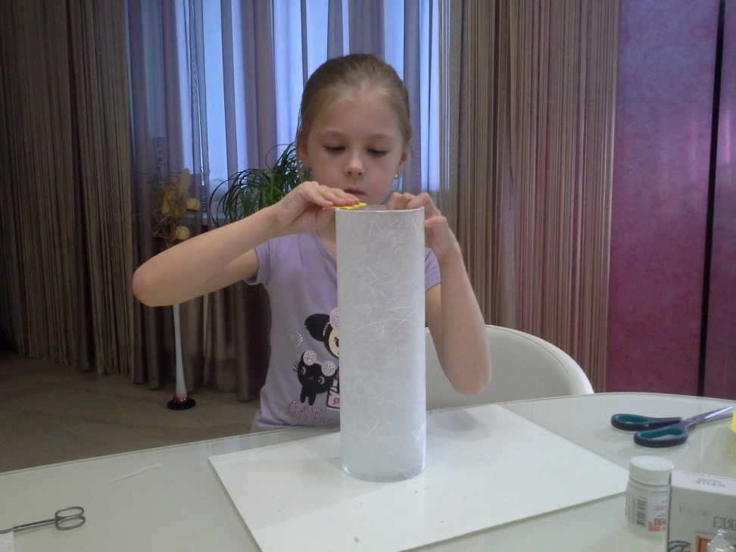
Приклеивание рисовой бумаги
Клей наносим поверх бумаги. Пропитываясь, бумага растягивается. Промазываем очень аккуратно, расправляем кисточкой все складочки и пузырьки. Теперь клей должен высохнуть (применение фена значительно ускорит процесс сушки).
Совет: все просветы легко заклеить небольшими кусочками бумаги (их лучше вырывать, а не вырезать, так они менее заметны на вазе). Все неровности обрабатываем шкуркой. Излишки бумаги на горловине тоже убираем шкуркой.

Slide 6
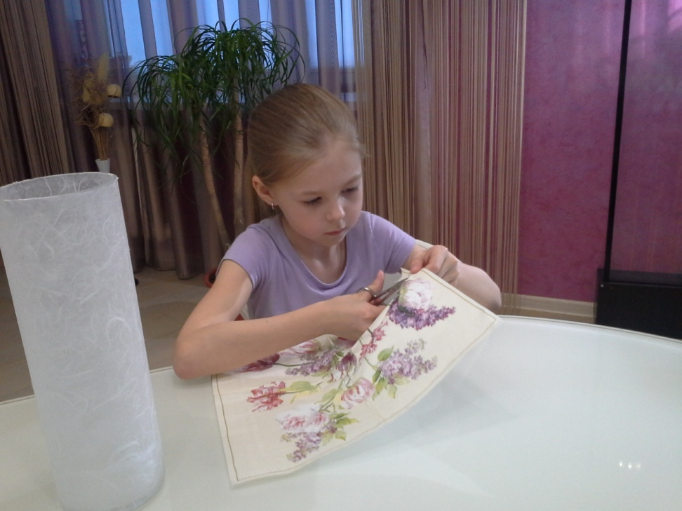
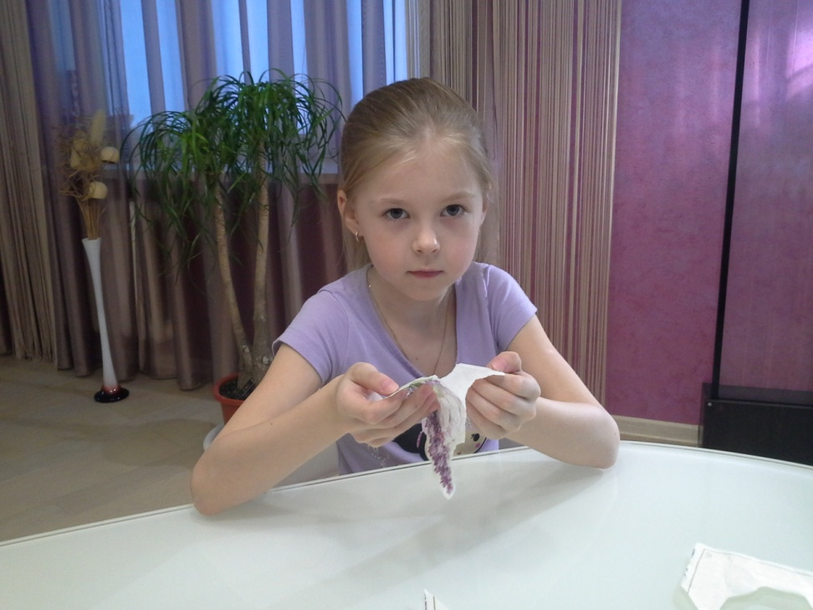
Вырезание узора
Аккуратно острыми ножницами вырезаем понравившийся рисунок (кому то нравится рисунок вырывать, иногда при приклеивании именно вырванный рисунок смотрится естественнее).
У салфетки три слоя. Отделяем верхний красочный слой. Именно он понадобится для работы. Совет: мелкие детали можно не вырезать, а дорисовать потом тонкой кистью или контуром.

Slide 7
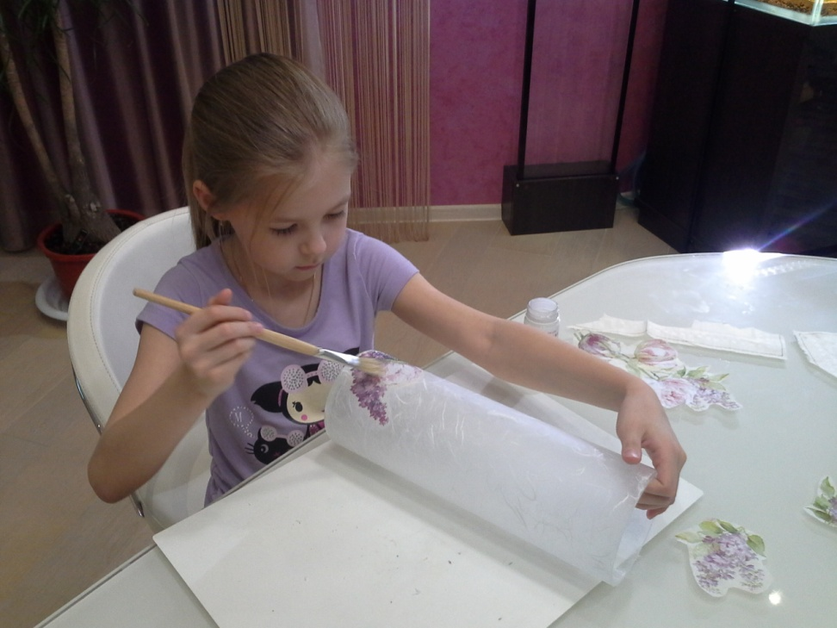
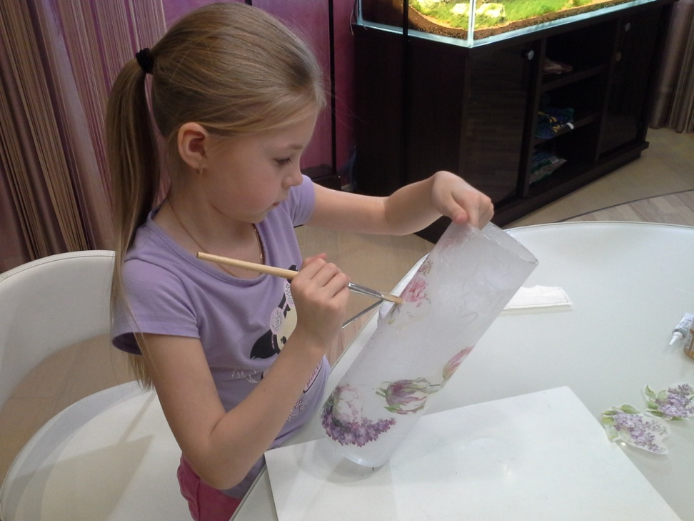
Приклеивание узора
Мотив из салфетки прикладываем на поверхность и плоской кисточкой промазываем клеем с внешней стороны. Салфетка пропитывается гораздо быстрее, чем рисовая бумага. Поэтому работать надо
еще более аккуратно. Очень осторожно кисточкой расправляем все складочки и пузырьки. Даем время просохнуть клею. Совет: приклеивать рисунок следует от центра мотива к краям.

Slide 8
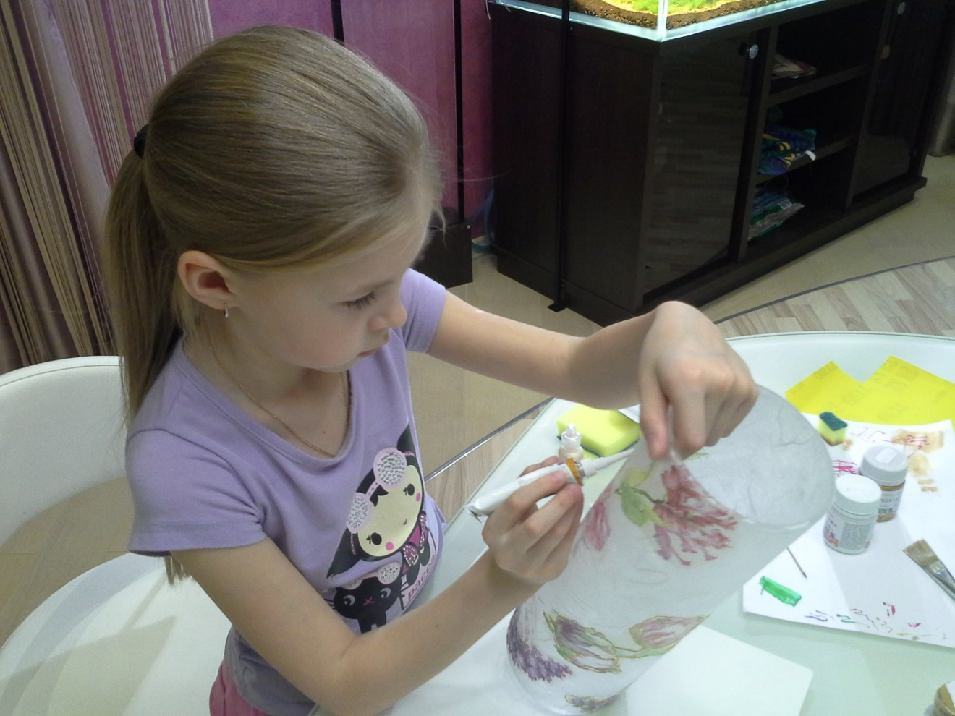
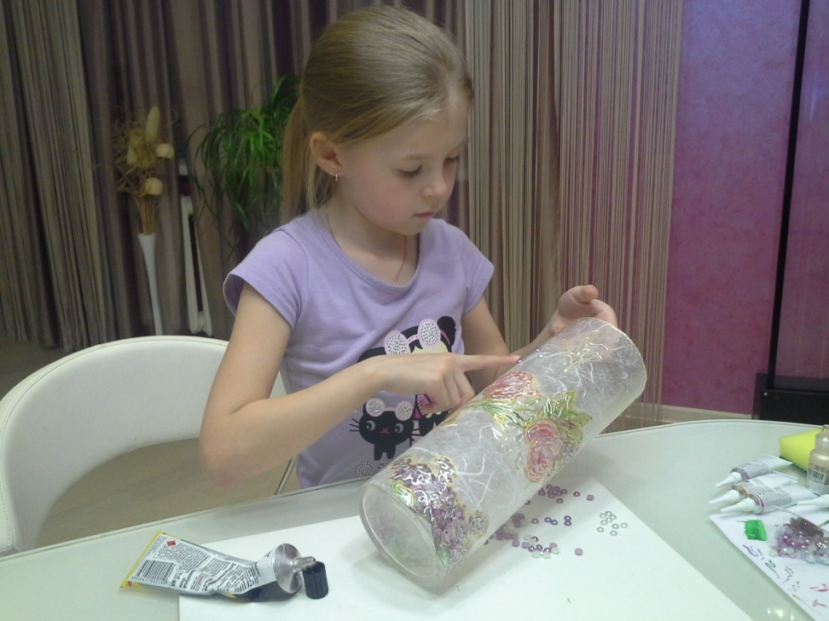
Работа с контуром и полубусинами.
Теперь пришло время дорисовать все мелкие детали. Для этого можно использовать тонкую кисть и акриловые краски. Но в данном случае я использую контур. Мне нравится, что контур
придает рисунку некоторый объем. Когда контур немного подсохнет, можно приклеить полубусины. Полубусины подобраны в той же цветовой гамме, что и рисунок.

Slide 9
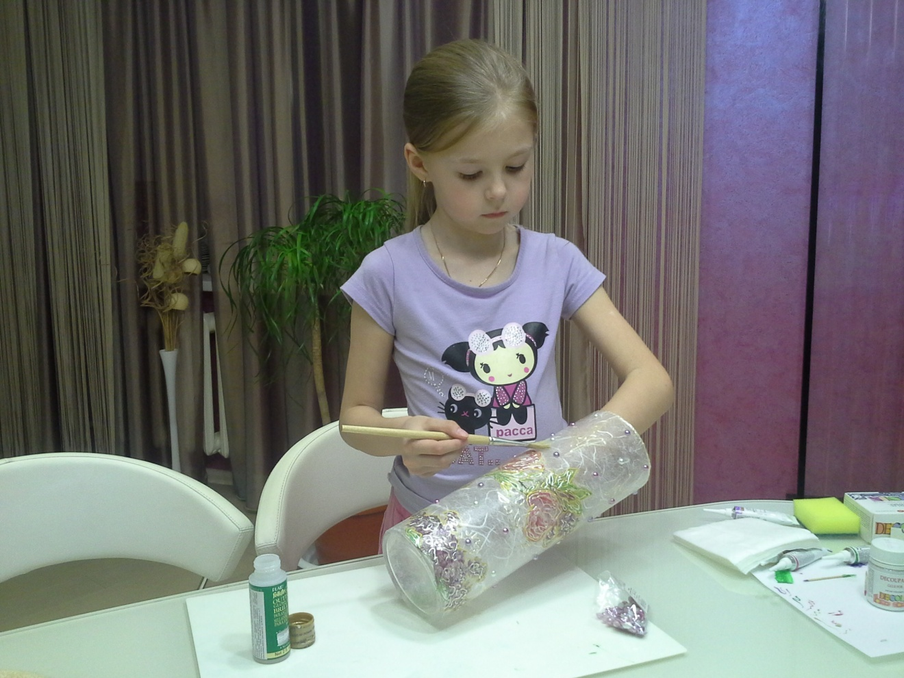
Покрытие лаком.
Когда все приклеено и дорисовано, вазу надо покрыть лаком, чтобы защитить ее от механических повреждений и влажности. Нанести надо не менее двух слоев лака. Тогда ваза будет радовать нас долго. Совет: для ускорения сушки опять используем фен.

Slide 10
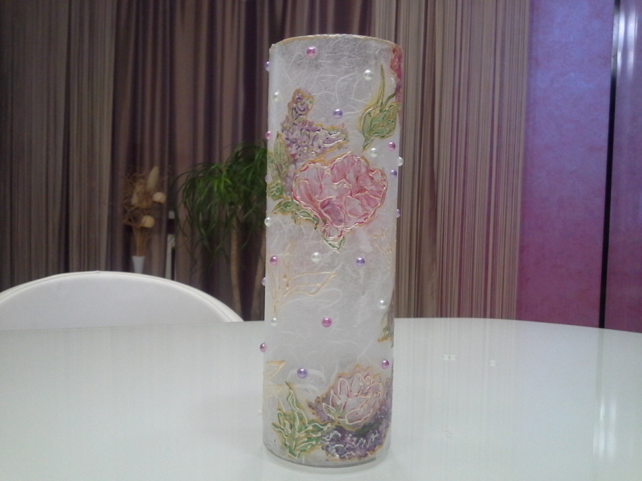
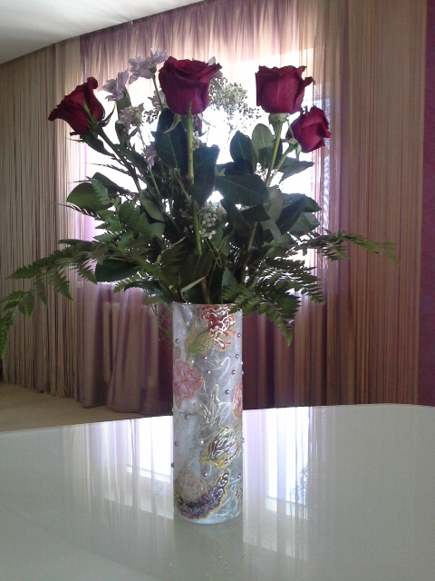
Вот что у меня получилось.

